Slide 1
ΑΝΘΡΩΠΙΝΑ ΔΙΚΑΙΩΜΑΤΑ
ΠΟΛΙΤΙΣΜΟΣ/ OI
(Culture- Civilizations)
Πολίτης/ Δημοκρατία
ΤΟΠΙΚΗ ΙΣΤΟΡΙΑ
Ιωάννα Δεκατρή
Υπεύθυνη Πολιτιστικών Θεμάτων Γ΄Δ.Δ.Ε. Αθήνας
Εκπαιδευτικός ΠΕ02

Slide 2
ΑΝΘΡΩΠΙΝΑ ΔΙΚΑΙΩΜΑΤΑ
Σε παλιότερες εποχές δεν υπήρχαν ανθρώπινα δικαιώματα. Μετά εμφανίστηκε η ιδέα ότι οι άνθρωποι θα έπρεπε να έχουν συγκεκριμένες ελευθερίες. Και αυτή η ιδέα, στον απόηχο του Β΄ Παγκοσμίου πολέμου, αποτυπώθηκε τελικά στο έγγραφο που ονομάζεται Οικουμενική Διακήρυξη των Ανθρωπίνων Δικαιωμάτων, με τα τριάντα (30) δικαιώματα τα οποία δικαιούνται όλοι οι άνθρωποι.
Η Διακήρυξη συντάχθηκε από εκπροσώπους απ’ όλα τα μέρη του κόσμου και περιλάμβανε όλες τις νομικές παραδόσεις. Εγκρίθηκε επίσημα από τα Ηνωμένα Έθνη στις 10 Δεκεμβρίου του 1948 και είναι το μοναδικό οικουμενικό έγγραφο που υπάρχει σχετικά με τα ανθρώπινα δικαιώματα, στο οποίο προσδιορίζονται τα τριάντα θεμελιώδη δικαιώματα που αποτελούν τη βάση για μια δημοκρατική κοινωνία.

Slide 3
ΟΙΚΟΥΜΕΝΙΚΗ ΔΙΑΚΗΡΥΞΗ ΤΩΝ ΑΝΘΡΩΠΙΝΩΝ ΔΙΚΑΙΩΜΑΤΩΝ
Άρθρο 1.
Όλοι οι άνθρωποι γεννήθηκαν ελεύθεροι και ίσοι όσον αφορά την αξιοπρέπεια και τα δικαιώµατά τους. Είναι προικισµένοι µε λογική και συνείδηση, και οφείλουν να συµπεριφέρονται µεταξύ τους µε πνεύµα αδελφοσύνης.
Άρθρο 2.
Κάθε άνθρωπος δικαιούται να επικαλείται όλα τα δικαιώματα και τις ελευθερίες που προβλέπει η παρούσα Διακήρυξη, χωρίς καμία απολύτως διάκριση, όπως ως προς τη φυλή, το χρώμα, το φύλο, τη γλώσσα, τη θρησκεία, τις πολιτικές ή οποιεσδήποτε άλλες πεποιθήσεις, την εθνική ή κοινωνική καταγωγή, την περιουσία, τη γέννηση ή οποιαδήποτε άλλη κατάσταση.
Επιπλέον, δε θα πρέπει να γίνεται καµία διάκριση εξαιτίας του πολιτικού, νοµικού ή διεθνούς καθεστώτος της χώρας ή επικράτειας από την οποία προέρχεται κανείς, είτε αυτή είναι ανεξάρτητη είτε υπό κηδεµονία είτε υπεξούσια είτε βρίσκεται υπό οποιονδήποτε άλλο περιορισµό κυριαρχίας.
Άρθρο 3.
Κάθε άτοµο έχει δικαίωµα στη ζωή, στην ελευθερία και στην προσωπική του ασφάλεια.

Slide 4
Άρθρο 16.
Από τη στιγμή που θα φθάσουν σε ηλικία γάμου, ο άνδρας και η γυναίκα, χωρίς κανέναν περιορισμό εξαιτίας της φυλής, της εθνικότητας ή της θρησκείας, έχουν το δικαίωμα να παντρεύονται και να δημιουργούν οικογένεια. Και οι δύο έχουν ίσα δικαιώματα ως προς τον γάμο, κατά τη διάρκεια του γάμου και κατά τη διάλυσή του. [..]
Άρθρο 18.
Κάθε άτοµο έχει το δικαίωµα της ελευθερίας της σκέψης, της συνείδησης και της θρησκείας. Στο δικαίωµα αυτό περιλαµβάνεται η ελευθερία για την αλλαγή θρησκείας ή πεποιθήσεων, όπως και η ελευθερία να εκδηλώνει κανείς τη θρησκεία του ή τις θρησκευτικές του πεποιθήσεις, µόνος ή µαζί µε άλλους, δηµόσια ή ιδιωτικά, µε τη διδασκαλία, την άσκηση, τη λατρεία και µε την τέλεση θρησκευτικών τελετών.
Άρθρο 19.
Καθένας έχει το δικαίωµα της ελευθερίας της γνώµης και της έκφρασης, που σηµαίνει το δικαίωµα να µην υφίσταται δυσµενείς συνέπειες για τις γνώµες του, και το δικαίωµα να αναζητεί, να παίρνει και να διαδίδει πληροφορίες και ιδέες, µε οποιοδήποτε µέσο έκφρασης, και από όλο τον κόσµο.

Slide 5
Άρθρο 24.
Καθένας έχει δικαίωμα στην ανάπαυση και σε ελεύθερο χρόνο, συμπεριλαμβανομένου λογικού περιορισμού του χρόνου εργασίας και σε περιοδικές άδειες με πλήρεις αποδοχές.
Άρθρο 25.
Καθένας έχει δικαίωμα σε ένα βιοτικό επίπεδο ικανό να εξασφαλίζει στον ίδιο και στην οικογένειά του υγεία και ευηµερία, συμπεριλαμβανομένης της τροφής, του ρουχισµού, της κατοικίας, της ιατρικής περίθαλψης, και των απαραίτητων κοινωνικών υπηρεσιών. Έχει ακόµα δικαίωµα για ασφάλιση σε περίπτωση ανεργίας, αρρώστιας, αναπηρίας, χηρείας, ασφάλιση στη γεροντική ηλικία, όπως και για όλες τις άλλες περιπτώσεις που στερείται της δυνατότητας αυτοσυντήρησης, εξαιτίας περιστάσεων που δεν υπόκεινται στη θέλησή του.
Οι μητέρες και τα παιδιά έχουν δικαίωμα σε ειδική φροντίδα και περίθαλψη. Όλα τα παιδιά, ανεξάρτητα αν γεννήθηκαν εντός ή εκτός γάμου, απολαµβάνουν την ίδια κοινωνική προστασία.

Slide 6
Άρθρο 26.
Καθένας έχει δικαίωμα στην εκπαίδευση. Η εκπαίδευση πρέπει να παρέχεται δωρεάν, τουλάχιστον στη στοιχειώδη και βασική της βαθµίδα. Η στοιχειώδης εκπαίδευση είναι υποχρεωτική. Η τεχνική και επαγγελματική εκπαίδευση θα πρέπει να είναι διαθέσιμες κατά γενικό κανόνα και η πρόσβαση στην ανώτατη παιδεία πρέπει να είναι ανοιχτή σε όλους, υπό ίσους όρους, ανάλογα µε τις ικανότητές τους.
Η εκπαίδευση πρέπει να αποβλέπει στην πλήρη ανάπτυξη της ανθρώπινης προσωπικότητας και στην ενίσχυση του σεβασμού των ανθρωπίνων δικαιωμάτων και των θεμελιωδών ελευθεριών. Πρέπει να προάγει την κατανόηση, την ανεκτικότητα και τη φιλία ανάµεσα σε όλα τα έθνη και σε όλες τις φυλές και τις θρησκευτικές οµάδες, και να ευνοεί την ανάπτυξη των δραστηριοτήτων των Ηνωµένων Εθνών για τη διατήρηση της ειρήνης.
Οι γονείς έχουν, κατά προτεραιότητα, το δικαίωμα να επιλέγουν το είδος της παιδείας που θα δοθεί στα παιδιά τους.

Slide 7
Άρθρο 27.
Καθένας έχει το δικαίωμα να συμμετέχει ελεύθερα στην πνευματική ζωή της κοινότητας, να χαίρεται τις καλές τέχνες και να μετέχει στην επιστημονική πρόοδο και στα αγαθά της.
Καθένας έχει το δικαίωμα να προστατεύονται τα ηθικά και υλικά συμφέροντά του που απορρέουν από κάθε είδους επιστημονική, λογοτεχνική ή καλλιτεχνική παραγωγή του.
Άρθρο 28.
Καθένας έχει το δικαίωµα να ζει σε ένα περιβάλλον όπου επικρατεί µια κοινωνική και διεθνής τάξη, µέσα στην οποία τα δικαιώµατα και οι ελευθερίες που προκηρύσσει η παρούσα Διακήρυξη να µπορούν να πραγματώνονται σε όλη τους την έκταση.

Slide 8
Άρθρο 29.
Το άτομο έχει καθήκοντα απέναντι στην κοινότητα, μέσα στα πλαίσια της οποίας και μόνο είναι δυνατή η ελεύθερη και ολοκληρωμένη ανάπτυξη της προσωπικότητάς του.
Κατά την άσκηση των δικαιωμάτων και της απόλαυσης των ελευθεριών του, ο καθένας υπόκειται μόνον σε όσους περιορισμούς ορίζονται από τους νόμους, με αποκλειστικό σκοπό να εξασφαλίζεται η αναγνώριση και ο σεβασμός των δικαιωμάτων και των ελευθεριών των άλλων, και να ικανοποιούνται οι δίκαιες απαιτήσεις της ηθικής, της δημόσιας τάξης και του γενικού καλού σε μια δημοκρατική κοινωνία.
Τα δικαιώματα αυτά και οι ελευθερίες δε θα μπορούν, σε καμία περίπτωση, να ασκούνται αντίθετα προς τους σκοπούς και τις αρχές των Ηνωμένων Εθνών.
https://gr.humanrights.com/what-are-human-rights/universal-declaration-of-human-rights/articles-01-10.html

Slide 9


Slide 10
Ανθρώπινα Δικαιώματα και Πολιτισμός
Τι είναι «Πολιτισμός»; Ποια μορφή μπορεί να έχει;
Ποια στοιχεία μπορεί να εμπεριέχει; Τακτ; Ακαδημαϊκή μόρφωση; Καθημερινή ζωή; Μόδα; Πολιτειότητα;
Πως συνδέονται τα ανθρώπινα δικαιώματα με την πολιτισμική κληρονομιά; (Προστασία; Βιωσιμότητα; Αειφορία;..)
Δημιουργία πολιτισμού κοινοτήτων , Ελεύθερη Έκφραση πνευματική και υλική, προστασία και προαγωγή συνύπαρξης πολυπολιτισμικών εκφράσεων και πρακτικών….
Ελευθερία έκφρασης και σκέψης;
Ταυτότητες; Γλώσσες; Θρησκευτικό συναίσθημα; Τρόποι λατρείας; Τρόποι ενδυμασίας; Κοινότητες; Νομοθεσία; Ιδεολογίες; Νοοτροπίες; Παραδόσεις;
Μουσικές; Χοροί; Διατροφή; Παραδόσεις;
Πολιτισμική Πολυμορφία; Δια-πολιτισμικότητα (προσέγγιση) Πολύ-πολιτισμικότητα (κατάσταση)
Πολιτισμική Ταυτότητα = /= Εθνική ταυτότητα

Slide 11


Slide 12
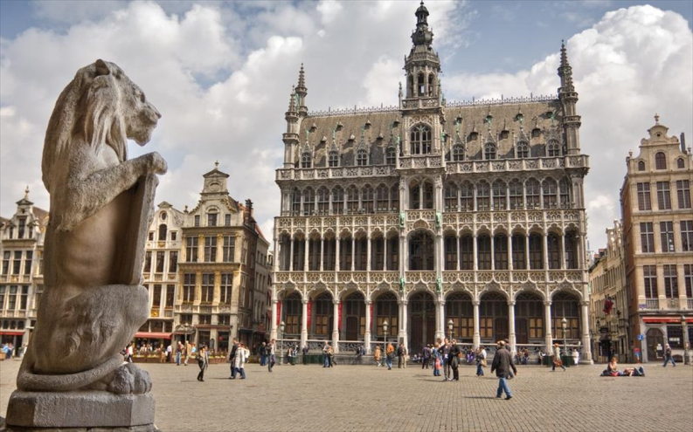
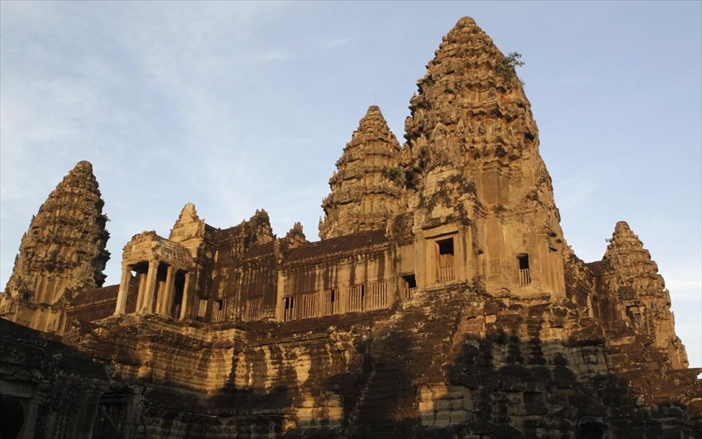
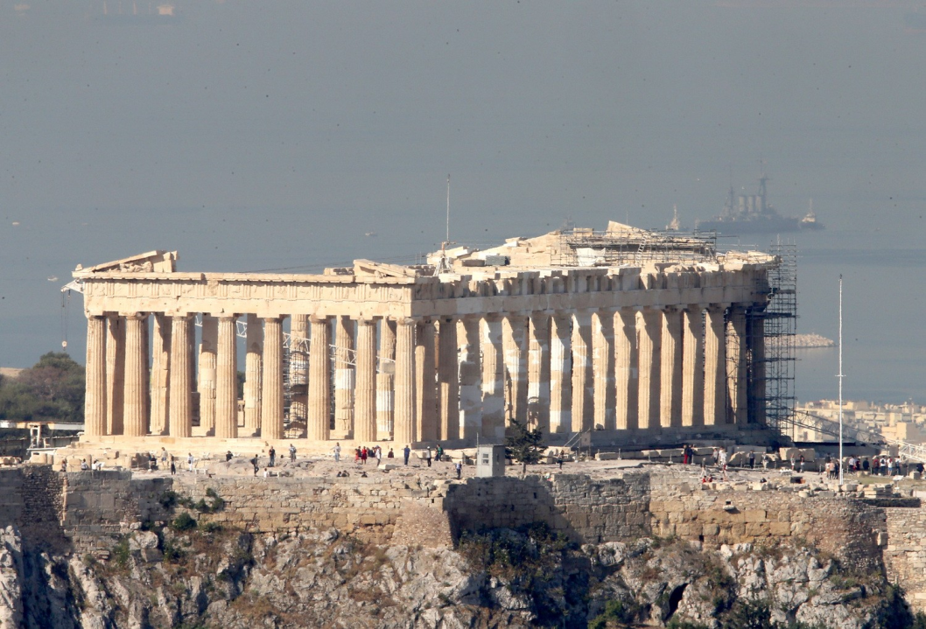
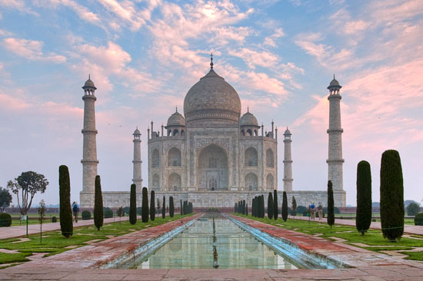
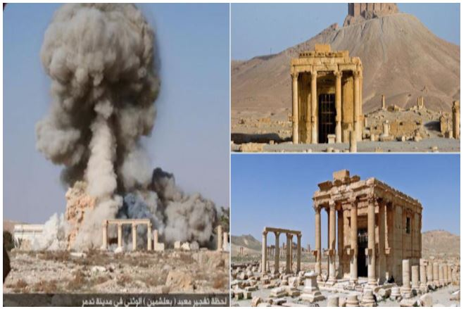
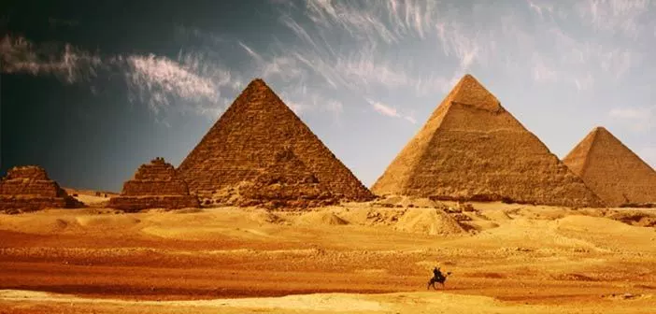

Slide 13
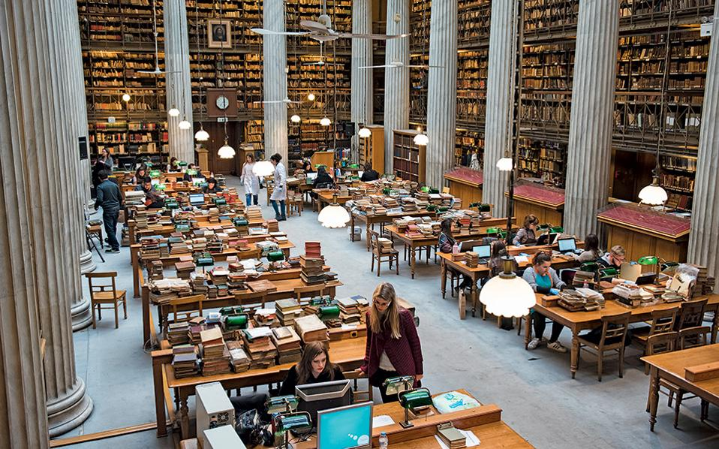
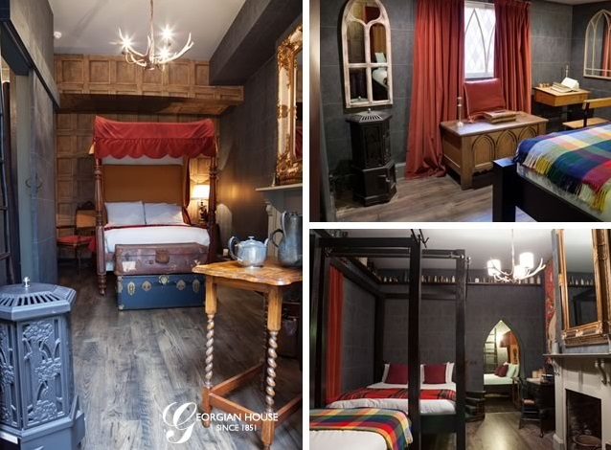
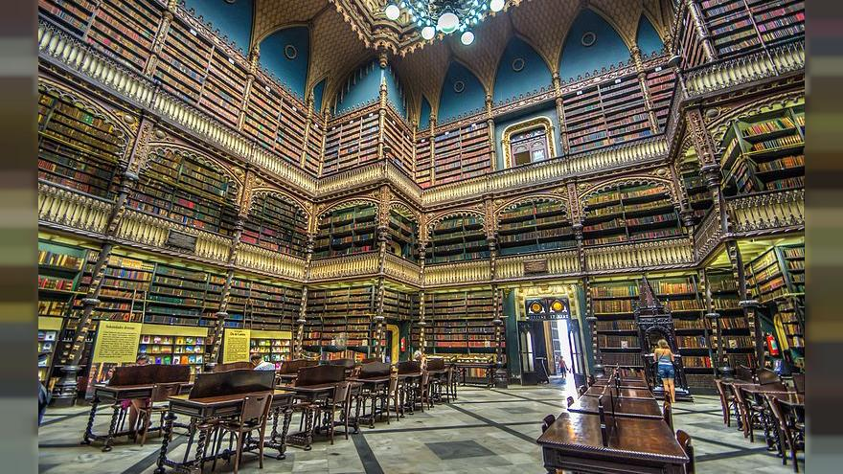

Slide 14
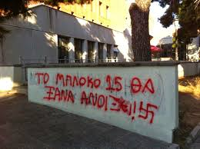
    «Φωτογραφία από το Δημαρχείο Χαϊδαρίου.
    Οι νεοναζί απειλούν ότι θα ξανανοίξουν τα στρατόπεδα, όπως στη Γερμανική Κατοχή με το «ΜΠΛΟΚ15». Το αίτημα το «ΜΠΛΟΚ15» να γίνει Μνημείο της Εθνικής Αντίστασης γίνεται επίκαιρο όσο ποτέ άλλοτε…»
  http://xpolis.blogspot.gr/2014_05_01_archive.html

Slide 15
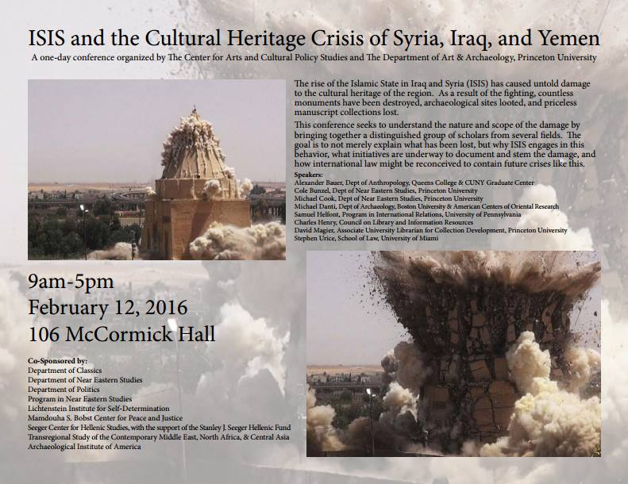

Slide 16
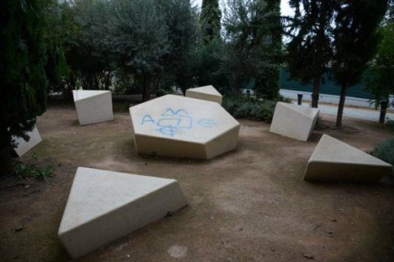
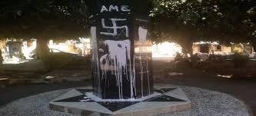
Βεβήλωση του Μνημείου Ολοκαυτώματος στην Αθήνα
Το μνημείο είναι αφιερωμένο στη μνήμη των 60.000 Ελλήνων Εβραίων που βρήκαν τραγικό θάνατο στα στρατόπεδα συγκέντρωσης. Δημοσίευση: 31 Οκτ. 2014, http://news.in.gr/greece/article/?aid=1231360024
Βεβήλωση με σπρέι στο γλυπτό της Ντιάνας Μαγγανιά, στο Μνημείο Ολοκαυτώματος Ελλήνων Εβραίων στην Αθήνα
(Ερμού και Ευβούλου,Θησείο) (Φωτογραφία: Intime )
Στη Ρόδο

Slide 17


Slide 18


Slide 19
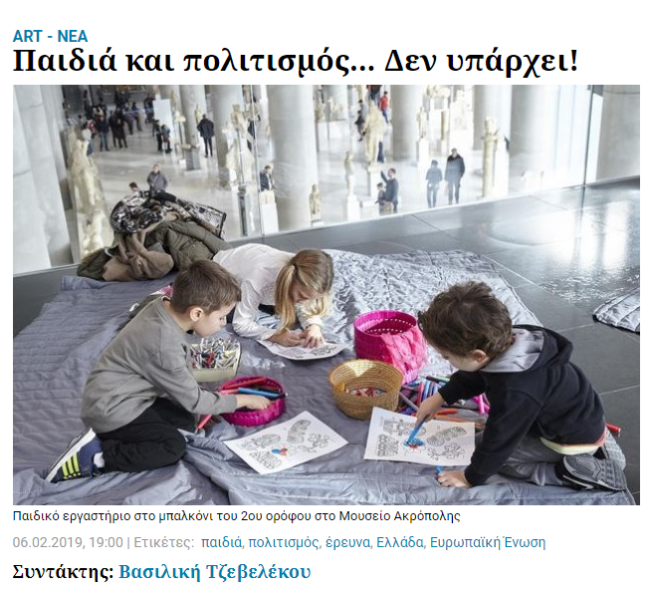

Slide 20
Παιδιά και πολιτισμός... Δεν υπάρχει! ΕΦΣΥΝ, 06.02.2019, Βασιλική Τζεβελέκου
Το 78% των νέων της χώρας μας ηλικίας 16-24 ετών το 2015 δεν πραγματοποίησε καμία επίσκεψη σε πολιτιστικούς χώρους, δίνοντας στην Ελλάδα αρνητική πρωτιά μεταξύ των χωρών της Ευρωπαϊκής Ενωσης.
Εξειδικεύοντας, το 58% δεν πήγε ούτε μία φορά στον κινηματογράφο και στο θέατρο, το 66% σε καμία αθλητική διοργάνωση.
Ποσοστά χαμηλά και απογοητευτικά που δεν περιστρέφονται μόνον γύρω από την οικονομική κρίση...
Χθες παρουσιάστηκε στο αμφιθέατρο της Μπουμπουλίνας η έρευνα που αφορά τις Σύγχρονες Τάσεις στην Παραγωγή Πολιτιστικού Προϊόντος για Παιδιά και Νέους κατά τη χρονική περίοδο 2009-2018, επικεντρώνοντας ταυτόχρονα το ενδιαφέρον στις κοινωνικά ευάλωτες ομάδες- πρόσφυγες, ΑΜΕΑ.
Αξίζει να σημειωθεί ότι τα παιδιά σε κίνδυνο φτώχειας στην Ελλάδα ξεπέρασαν το μισό εκατομμύριο καθώς και ότι αναδείχθηκαν μορφές ακραίας φτώχειας που, παρά τη γενικότερη βελτίωση των δεικτών, διατηρούνται μέχρι και το 2017.

Slide 21
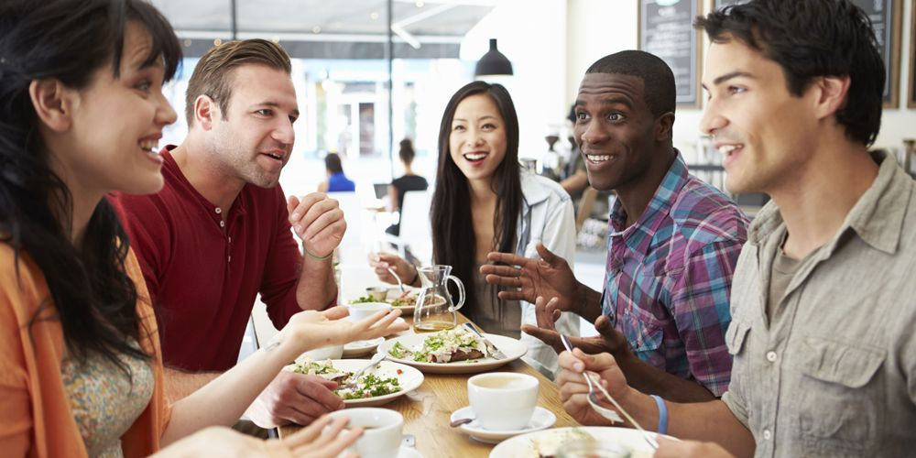

Slide 22
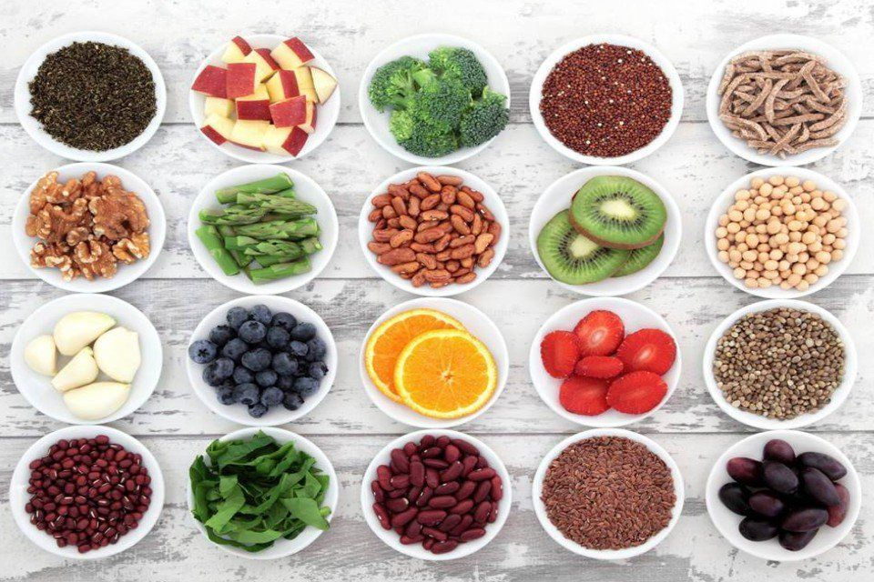

Slide 23
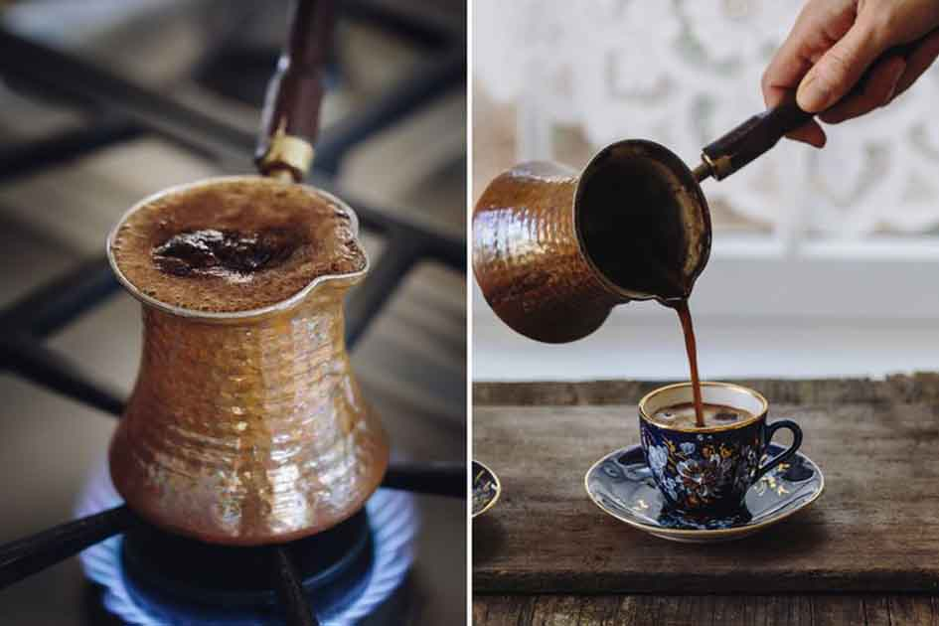

Slide 24


Slide 25
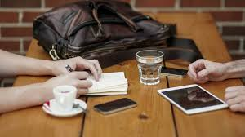

Slide 26
ΠΟΛΙΤΙΣΜΟΣ
Ο Πολιτισμός σύμφωνα με την UNESCO ορίζεται ως
«ένα σύνολο μοναδικών πνευματικών, υλικών, διανοητικών και συναισθηματικών στοιχείων που χαρακτηρίζουν μια κοινωνία ή μια κοινωνική ομάδα», το οποίο «περιλαμβάνει όχι μόνο τις τέχνες και τα γράμματα αλλά και τρόπους ζωής, τα θεμελιώδη ανθρώπινα δικαιώματα, συστήματα αξιών, παραδόσεις και πεποιθήσεις» (UNESCO, 1982).
Επίσης, είναι σημαντικό να έχουμε κατά νου ότι ο Πολιτισμός - ως έννοια και ως πράξη- συνδέεται με την ενδυνάμωση δημοκρατικών συμπεριφορών (πολίτης => Πολιτισμός) και εμπεριέχει την υλική, άυλη, φυσική και ψηφιακή κληρονομιά του ανθρώπου
π.χ. μνημεία, μουσεία, αρχιτεκτονήματα, αντικείμενα τέχνης ή καθημερινής ζωής, πολιτιστικά τοπία, παιδεία, αισθητικές αντιλήψεις, έθιμα, αξίες, νοοτροπίες, παραδόσεις, τεχνολογίες, γλώσσες, συμπεριφορές, θρησκείες, μόδες, διατροφικές συνήθειες, κ.ά,
τα οποία είναι μερικά από τα στοιχεία που συνδιαμορφώνουν τον τρόπο ζωής των ανθρώπων και την κοινωνική συνοχή

Slide 27
Η πολιτιστική κληρονομιά εκδηλώνεται με διάφορες μορφές
υλική – για παράδειγμα, κτίρια, μνημεία, τεχνουργήματα, ρούχα, έργα τέχνης, βιβλία, μηχανές, ιστορικές πόλεις, αρχαιολογικοί χώροι
άυλη – πρακτικές, παραστάσεις, εκφράσεις, γνώσεις, δεξιότητες, καθώς και σχετικά μέσα, αντικείμενα και πολιτιστικοί χώροι, στα οποία αποδίδουμε αξία. Συμπεριλαμβάνονται η γλώσσα και οι προφορικές παραδόσεις, οι τέχνες του θεάματος, οι κοινωνικές πρακτικές και η παραδοσιακή χειροτεχνία
φυσική – τοπία, χλωρίδα και πανίδα
ψηφιακή – πόροι που έχουν δημιουργηθεί σε ψηφιακή μορφή (για παράδειγμα, ψηφιακή τέχνη ή κινούμενα σχέδια) ή που έχουν ψηφιοποιηθεί για να διατηρηθούν (συμπεριλαμβανομένων κειμένων, εικόνων, βίντεο και αρχείων)
Μέσα από τη μελέτη της πολιτιστικής μας κληρονομιάς, μπορούμε να ανακαλύψουμε την πολυμορφία μας και να ξεκινήσουμε διαπολιτισμικό διάλογο σχετικά με ό,τι έχουμε κοινό.
Με ποιον άλλο καλύτερο τρόπο μπορούμε να εμπλουτίσουμε τη ζωή μας από το να ερχόμαστε σε επαφή με κάτι τόσο θεμελιώδες για την ταυτότητά μας;
https://europa.eu/cultural-heritage/about_el

Slide 28
Οι Πολιτισμοί είναι σύνολα στοιχείων που χαρακτηρίζουν κοινωνίες ή κοινωνικές ομάδες, σύμφωνα με τον σχετικό ορισμό της UNESCO.
Αυτά τα στοιχεία μπορεί να είναι πνευματικά, συναισθηματικά ή υλικά και μπορεί να αφορούν σε τρόπους ζωής, θεμελιώδη ανθρώπινα δικαιώματα, συστήματα αξιών, παραδόσεις και πεποιθήσεις ή στην υλική τους αποτύπωση στην καθημερινή ζωή και τις τέχνες.
Πολιτισμοί δε δημιουργούνται με βάση τα σύνορα, αλλά ανιχνεύονται σε υλικά και άυλα στοιχεία της καθημερινότητας, όπως οι τρόποι που επικοινωνούμε οι άνθρωποι μεταξύ μας, οι τρόποι που δείχνουμε τη χαρά ή τη λύπη μας, που αντιλαμβανόμαστε το ωραίο και το άσχημο, που εκφράζουμε το θρησκευτικό μας συναίσθημα ή την ανάγκη μας για δημιουργία και το πώς όλα αυτά αποτυπώνονται στο περιβάλλον γύρω μας (στον τόπο, στα κτήρια, στα μνημεία, αλλά και στις δημόσιες και ιδιωτικές εκδηλώσεις μας)
Σε κάθε περίπτωση σεβόμαστε και αποδεχόμαστε τη διαφορετικότητα, πάντα όμως σκεπτόμενοι κριτικά, με γνώμονα τον σεβασμό στα ανθρώπινα δικαιώματα, στις δημοκρατικές αρχές και αξίες.

Slide 29
Ανθρώπινα Δικαιώματα και Πολιτισμός:
Έννοια δυναμική, όχι στατική.
Διαμορφώνεται καθημερινά και δεν έχει ευθύγραμμη πορεία
Δικαίωμα: διαφορετικοί άνθρωποι μπορούν να επικοινωνήσουν και να συν-δημιουργήσουν δικό τους πολιτισμό μέσα από την καθημερινή επικοινωνία και αλληλεπίδραση απόψεων και τρόπων ζωής μέσα στο περιβάλλον όπου συνυπαρχουν (ετερογένεια, αντιφατικότητα, συγκρουσιακές ή διαλογικές σχέσεις)
Δικαίωμα: ο διαπολιτισμικός διάλογος και η καλλιέργεια του σεβασμού στον άλλο και στις ποικίλες «διαφορετικότητες» (εθνικές, φυλετικές, γλωσσικές, θρησκευτικές, σεξουαλικές, πολιτισμικές, ταξικές, ή σχετιζόμενες με ειδικές λειτουργίες και ιδιαιτερότητες) των προσώπων που συνυπάρχουν(;) στο σχολείο, στην κοινότητα

Slide 30
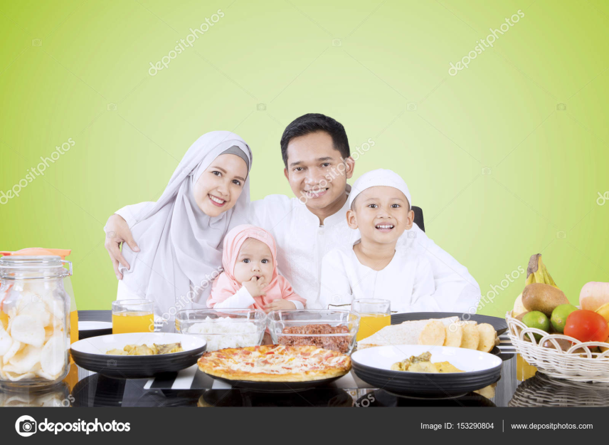
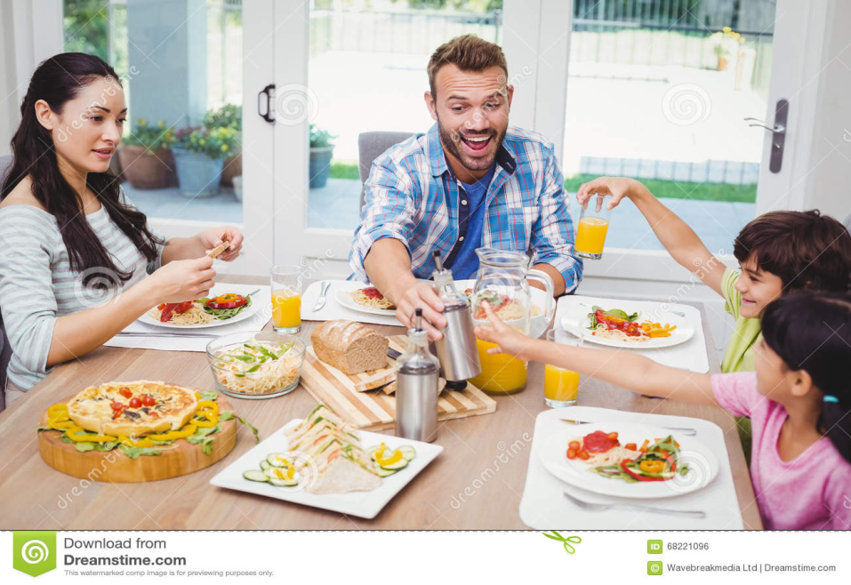
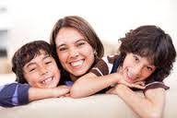
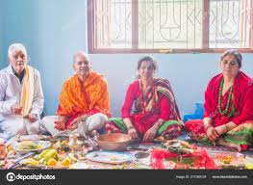
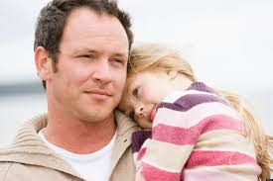

Slide 31
Τοπική Ιστορία
Ένας τρόπος μελέτης του παρελθόντος με ιστορικά μεθοδολογικά εργαλεία (αρχεία, μαρτυρίες- προφορική ιστορία, έρευνα πεδίου, έρευνα της «αόρατης» καθημερινής ζωής, του «ασήμαντου», ποιοτικές προσεγγίσεις, κ.ά.
Βασικές Αρχές Διδακτικής/ Παιδαγωγικής
Από το παρόν στο παρελθόν
Από το ατομικό και ειδικό => συνολική γενικότερη - ευρύτερη εικόνα
Από το οικείο στο “ανοίκειο”
Ιστορία «από τα κάτω», εμπειρική και ερευνητική, κλαδική/ δομών ανά τομέα σε βάθος
Ένταξη στη «μεγάλη εικόνα» στην αρχή και στο τέλος
ΟΛΟ- ΜΕΡΗ- ΟΛΟ

Slide 32
Οφέλη για μαθητές
Εκπαιδευτικά (διαθεματικές προσεγγίσεις, επικοινωνία σχολικής ομάδας- τοπικών κοινοτήτων, διαγενεακή συνεργασία, ενεργή μάθηση, ανάληψη πρωτοβουλιών, οικοδόμηση γνώσεων, κλπ)
Συναισθηματικά: θετική στάση- υπευθυνότητα για περιβαλλοντικούς και πολιτιστικούς πόρους, αποφυγή τοπικιστικών στερεοτύπων, πνεύμα συνεργασίας, αποδοχή διαφορετικού
Ιστορικά: μεθοδολογία, πρωτογενείς ιστορικές πηγές, κατανόηση παρόντος μέσα από μελέτη παρελθόντος, σύνδεση συλλογικής μνήμης με ιστορική γνώση και αντίληψη διαφοράς των δύο εννοιών, κ.ά.

Slide 33
Γνωστικός Τομέας
Γνώση ιστορίας τόπου
Σύνδεση τοπικής- γενικής ιστορίας
Κατανόηση – Εφαρμογή Βασικών Ιστορικών Εννοιών Α΄και Β΄Επιπέδου
Χώρος, Χρόνος, συνέχεια, αλλαγή, αιτιότητα- αποτέλεσμα, τομή, διάρκεια, σύγκριση, κ.’α.

Slide 34
Συναισθηματικός Τομέας
Θετική στάση για διαφύλαξη περιβαλλοντικής, πολιτιστικής κληρονομιάς
Σύνδεση σχολείου – κοινωνίας
Αξιοποίηση διαγενεακής/ οικογενειακής/ τοπικής ιστορίας και τοπικής συλλογικής μνήμης => ιστορική γνώση
Μνήμη ≠ Ιστορία

Slide 35
Ψυχοκινητικός Τομέας
Έρευνα στο πεδίο/ βιβλιοθήκες/ αρχεία, κ.ά.
Εντοπισμός πηγών και χώρων
Δεξιότητες παρατήρησης, εντοπισμού, αυτοσυγκέντρωσης, συλλογής, σύνθεσης, αποτύπωσης, χρήσης νέων τεχνολογιών
ΔΥΣΚΟΛΙΕΣ – ΥΠΕΡΒΑΣΕΙΣ
Οργανωτικές- Ενεργός Πολίτης- Αιτήματα Πρόβασης
Μαρτυρίες ορατές, αόρατες, αμφιλεγόμενες, κλπ
Δυσκολία πρόσβασης
Διαθέσιμος χρόνος
Ιδεολογικές συγκρούσεις κ.ά.

Slide 36
Ενδεικτικές Θεματικές
Ιστορία του τοπίου
Οι καθημερινές ανθρώπινες δραστηριότητες
Η οικογένεια
Η τοπική κοινωνία
Παραδείγματα:
Η ιστορία ενός τόπου στη διαχρονία
Δημοσίευση μέρους αρχείων ενός τόπου
Η ιστορία μιας όψης του τόπου
Η ιστορία ενός προσώπου, μιας ομάδας, μιας οικογένειας, κ.ά.
Η ιστορία των ανθρώπων ενός τόπου, των συνηθειών, των στάσεων, των συμπεριφορών, των νοοτροπιών, κλπ.

Slide 37
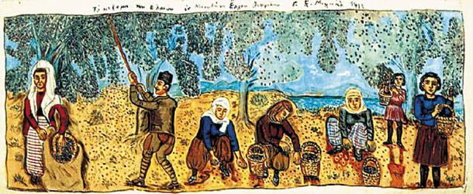
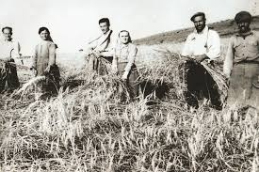
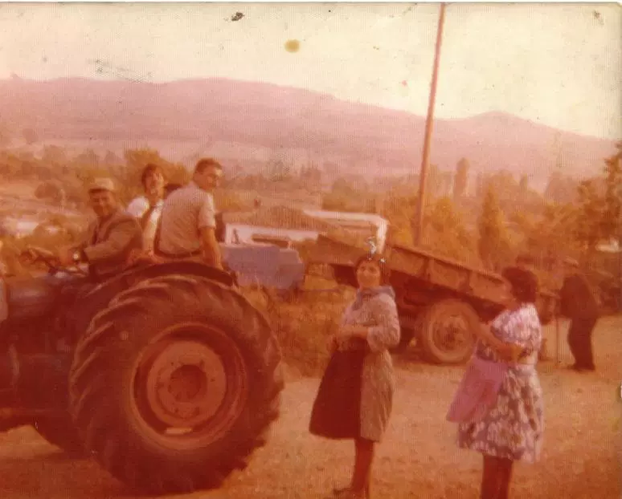
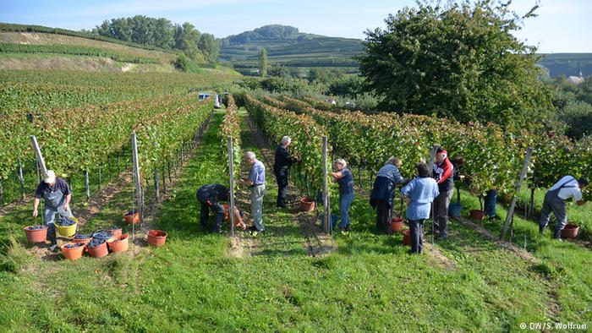
Αγροτική Ζωή

Slide 38
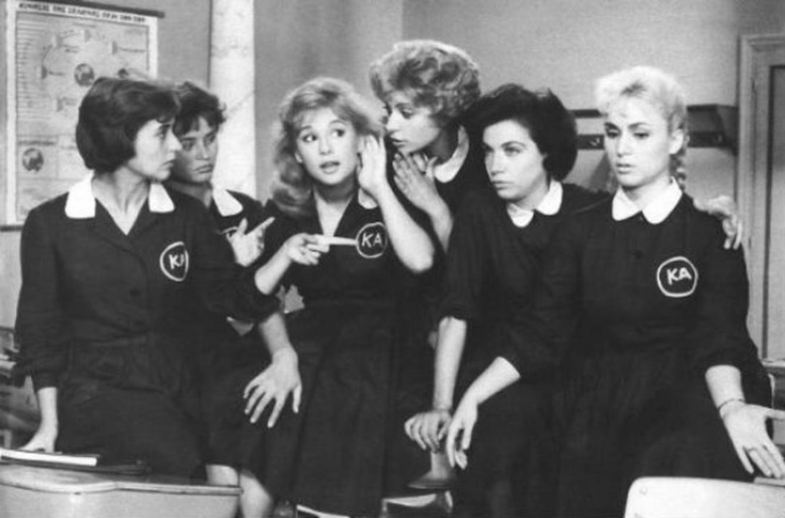
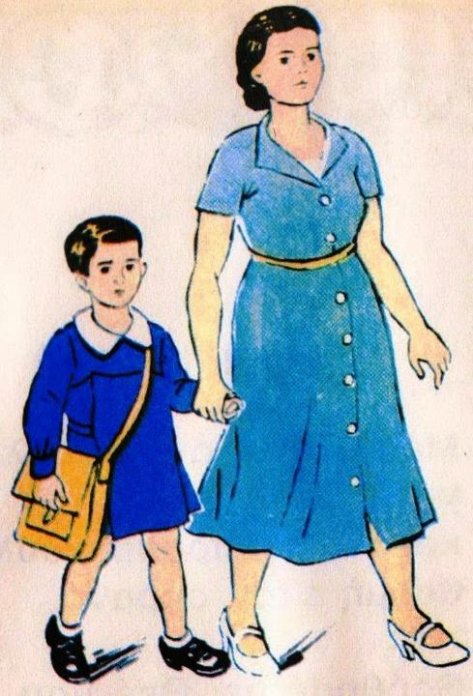
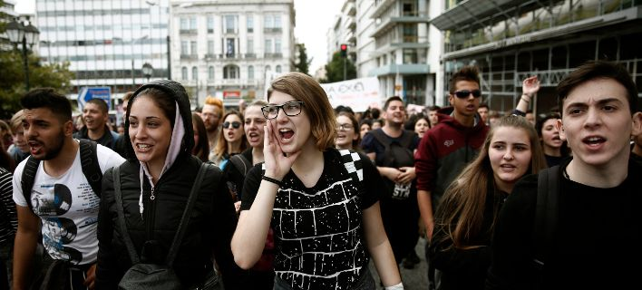
Μαθητική Ζωή

Slide 39
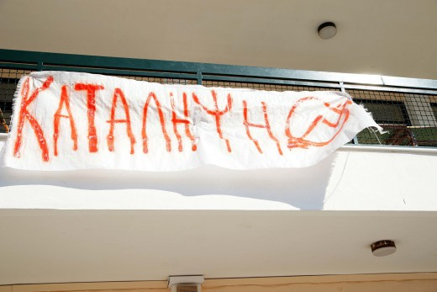
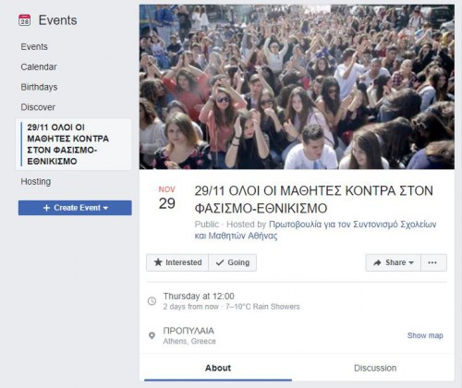
Νέο κάλεσμα ακροδεξιών σε καταλήψεις σχολείων και πορείες
Ακροδεξιές ομάδες που δρουν στις περιοχές αυτές εκμεταλλεύονται το πατριωτικό αίσθημα και τον αυθορμητισμό νεαρών μαθητών, υποκινώντας τους να προχωρήσουν σε καταλήψεις σχολείων, με πρόσχημα το «Μακεδονικό» και τη δολοφονία Κατσίφα
Πηγή: https://www.in.gr/2018/11/26/greece/neo-kalesma-akrodeksion-se-katalipseis-sxoleion-kai-poreies/
Κάλεσμα σε πορεία ενάντια στον φασισμό και τον εθνικισμό απευθύνουν μαθητές, με αφορμή «ακροδεξιές φασιστικές ομάδες που προσπαθούν να υποκινήσουν μαθητικές εθνικιστικές καταλήψεις σε σχολεία της χώρας».
NEWSROOM 27.11.2018 | 17:00 Πηγή: www.lifo.gr
https://www.lifo.gr/now/greece/216700/salos-gia-ta-sms-poy-kaloyn-se-katalipseis-sxoleion-gia-to-makedoniko-poreia-enantia-ston-fasismo-etoimazoyn-oi-mathites

Slide 40
Πηγές
Γραπτές
Ηχητικές
Κινηματογραφικές
Προφορικές
Πίνακες
Κτήρια- Τοπίο
Φωτογραφικές
Χάρτες
Αντικείμενα Τέχνης και Καθημερινής Ζωής
Πηγή: ΥΠΕΠΘ-Π.Ι.: Η Τοπική Ιστορία ως Πεδίο Σπουδής στο πλαίσιο της Σχολικής Παιδείας. Αθήνα:ΟΕΔΒ (2002).

Slide 41
Ενδεικτικά θέματα
"Η ΤΕΧΝΗ ΚΑΙ ΤΑ ΠΟΛΙΤΙΣΤΙΚΑ ΔΡΩΜΕΝΑ ΩΣ ΔΗΜΟΚΡΑΤΙΚΑ ΟΧΗΜΑΤΑ ΓΙΑ ΤΗΝ ΕΝΙΣΧΥΣΗ ΚΑΙ ΤΗΝ ΕΝΘΑΡΡΥΝΣΗ ΤΩΝ ΕΥΑΛΩΤΩΝ ΚΟΙΝΩΝΙΚΩΝ ΟΜΑΔΩΝ“
"Ο ΡΟΛΟΣ ΤΩΝ ΝΕΩΝ ΣΤΗ ΔΙΑΤΗΡΗΣΗ ΚΑΙ ΤΗΝ ΕΞΕΛΙΞΗ ΤΟΥ ΠΟΛΙΤΙΣΜΟΥ“
“Η ΤΕΧΝΗ ΣΤΑ ΟΛΟΚΛΗΡΩΤΙΚΑ ΚΑΘΕΣΤΩΤΑ”
“ΜΑΘΗΜΑΤΑ ΤΟΠΙΚΗΣ ΙΣΤΟΡΙΑΣ ΚΑΙ ΠΟΛΙΤΙΣΜΟΥ
ΤΟ ΣΧΟΛΕΙΟ ΩΣ ΧΩΡΟΣ ΠΟΛΙΤΙΣΜΟΥ: ΤΕΧΝΗΣ ΕΠΙΘΕΣΗ – ARTATTACK”
“ΌΤΑΝ Ο ΑΧΜΕΤ ΣΥΝΑΝΤΗΣΕ ΤΟΝ ΚΛΑΟΥΣ ΣΤΟ ΣΠΙΤΙ ΤΟΥ ΜΙΧΑΛΗ ΚΑΙ ΤΗΣ ΛΩΡΕΝ (ΠΟΛΥΠΟΛΙΤΙΣΜΙΚΕΣ ΚΟΙΝΩΝΙΕΣ)”
“ΠΟΛΙΤΙΣΜΙΚΗ ΣΥΝΥΠΑΡΞΗ ΣΤΟΝ ΤΟΠΟ ΜΟΥ: ΠΑΡΕΛΘΟΝ ΚΑΙ ΠΑΡΟΝ“

Slide 42
Ενδεικτικά θέματα
“ΤΟ ΜΕΛΛΟΝ ΕΙΝΑΙ ΕΚΑΤΟΝΤΑΔΕΣ ΧΙΛΙΑΔΕΣ ΝΗΜΑΤΑ. ΤΟ ΠΑΡΕΛΘΟΝ ΟΜΩΣ ΕΙΝΑΙ ΕΝΑ ΥΦΑΣΜΑ ΠΟΥ ΔΕΝ ΜΠΟΡΕΙ ΝΑ ΞΗΛΩΘΕΙ. ΕΠΕΙΔΗ ΚΑΘΕ ΣΤΙΓΜΗ ΠΟΥ ΠΕΡΝΑ ΓΙΝΕΤΑΙ ΠΑΡΕΛΘΟΝ ΑΣ ΠΡΟΣΘΕΣΟΥΜΕ ΤΟ ΔΙΚΟ ΜΑΣ ΠΟΙΟΤΙΚΟ ΝΗΜΑ ΣΤΟ ΧΡΟΝΟ ΥΦΑΣΜΑ”
“Η ΦΩΝΗ ΤΩΝ ΕΦΗΒΩΝ ΤΗΣ ΣΚΥΔΡΑΣ (ΠΕΛΛΑΣ)ΓΙΑ ΤΗΝ ΟΙΚΟΝΟΜΙΑ ΤΟΥ ΤΟΠΟΥ”.

Slide 43
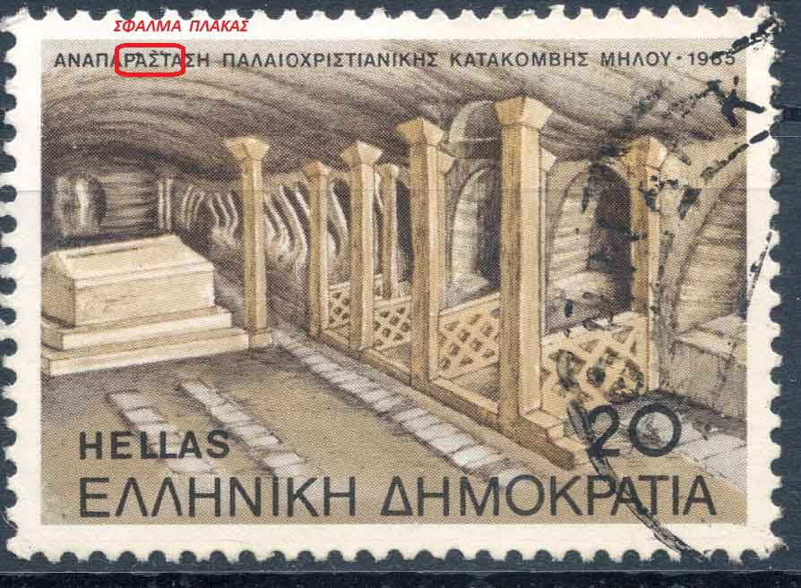
Σας ευχαριστώ πολύ!!!

